Slide 1
Hoe meet je dat nou…...Draadloos!
Jo Zwegers, Edwin Morsink, Marco Rudolph, Pé Philipsen
Opleiding Technische Natuurkunde
Fontys Hogescholen, Eindhoven

Slide 2
i
Wat komt er aan de orde:
1. Inleiding
* Doel
* Ontwikkelingen op gebied van draadloos meten
2. Connectivity (meetinstrumenten met deze mogelijkheid)
3. Meten m.b.v. Interfaces (Meetkaart / MyDaq
4. Meten m.b.v. controller (Arduino/wifi)
5. LORA netwerk
- Meten over grote afstanden met LoRaWan
6. Meten m.b.v. Smart Phones + apps
7. Slot (Discussie)

Slide 3
Doel:
Beeld schetsen nieuwe ontwikkelingen Draadloos meten
Handvaten aanreiken voor HAVO/VWO studenten om te kunnen meten

Slide 4


Slide 5
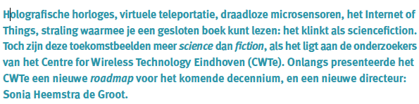

Slide 6
* Hogere snelheden voor Data transport
4G: 0,3 Gbit/sec
5G: 10 Gbit/sec
6G: Terabits/sec
* Geen vertraging en betrouwbaar
(belangrijk voor Machine-machine communicatie: B.v. Auto’s onderling en bij Tele-operaties)
* Sensoren (klein, draadloos, intelligent en laag energieverbruik)

Slide 7
Temperatuursensor haalt energie uit straling van draadloos netwerk.

Slide 8
2. Connectivity (meetinstrumenten met mogelijkheiden) 3. Meten m.b.v. Interfaces (Meetkaart / MyDaq)

Slide 9
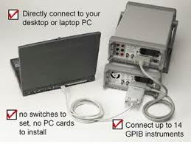
3 Connectiviteit
Van mens als verbinding en verwerking, naar geautomatiseerde meetopstellingen.
Eerst verbindingen voor RS232 met beperkingen. Daarna alternatieven, zoals I2C bus en de RS485 voor gegevens overdracht.
Voor geautomatiseerde meetopstelling koos men vaak voor de GPIB-IEEE488 opstellingen.

Slide 10
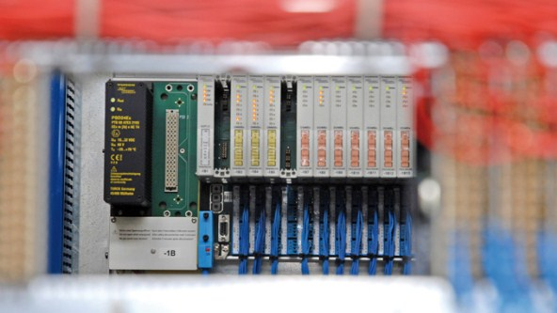
3 Connectiviteit- vervolg
Rack systemen welke een interface naar de centrale verwerkingseenheid vormen.

Slide 11
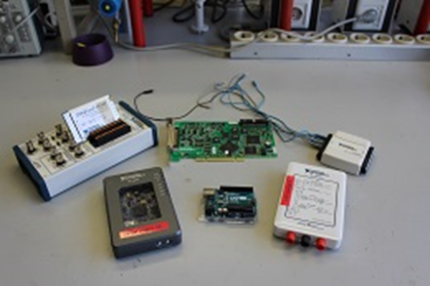
3 Connectiviteit- vervolg
Een PCI interface kaart van NI; interface-kaart voor in de laptop; eenvoudige usb interface; de Mydaq interface; de MyRio controller met o.a. WIFI; de Arduino.

Slide 12
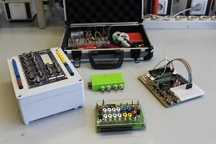
3 Connectiviteit- vervolg
Toegang tot de meetomgeving.

Slide 13
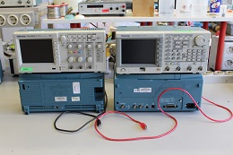
3 Connectiviteit- vervolg
Apparaten met “bussen”

Slide 14
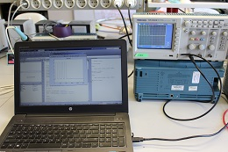
3 Connectiviteit- vervolg
Software protocollen.

Slide 15
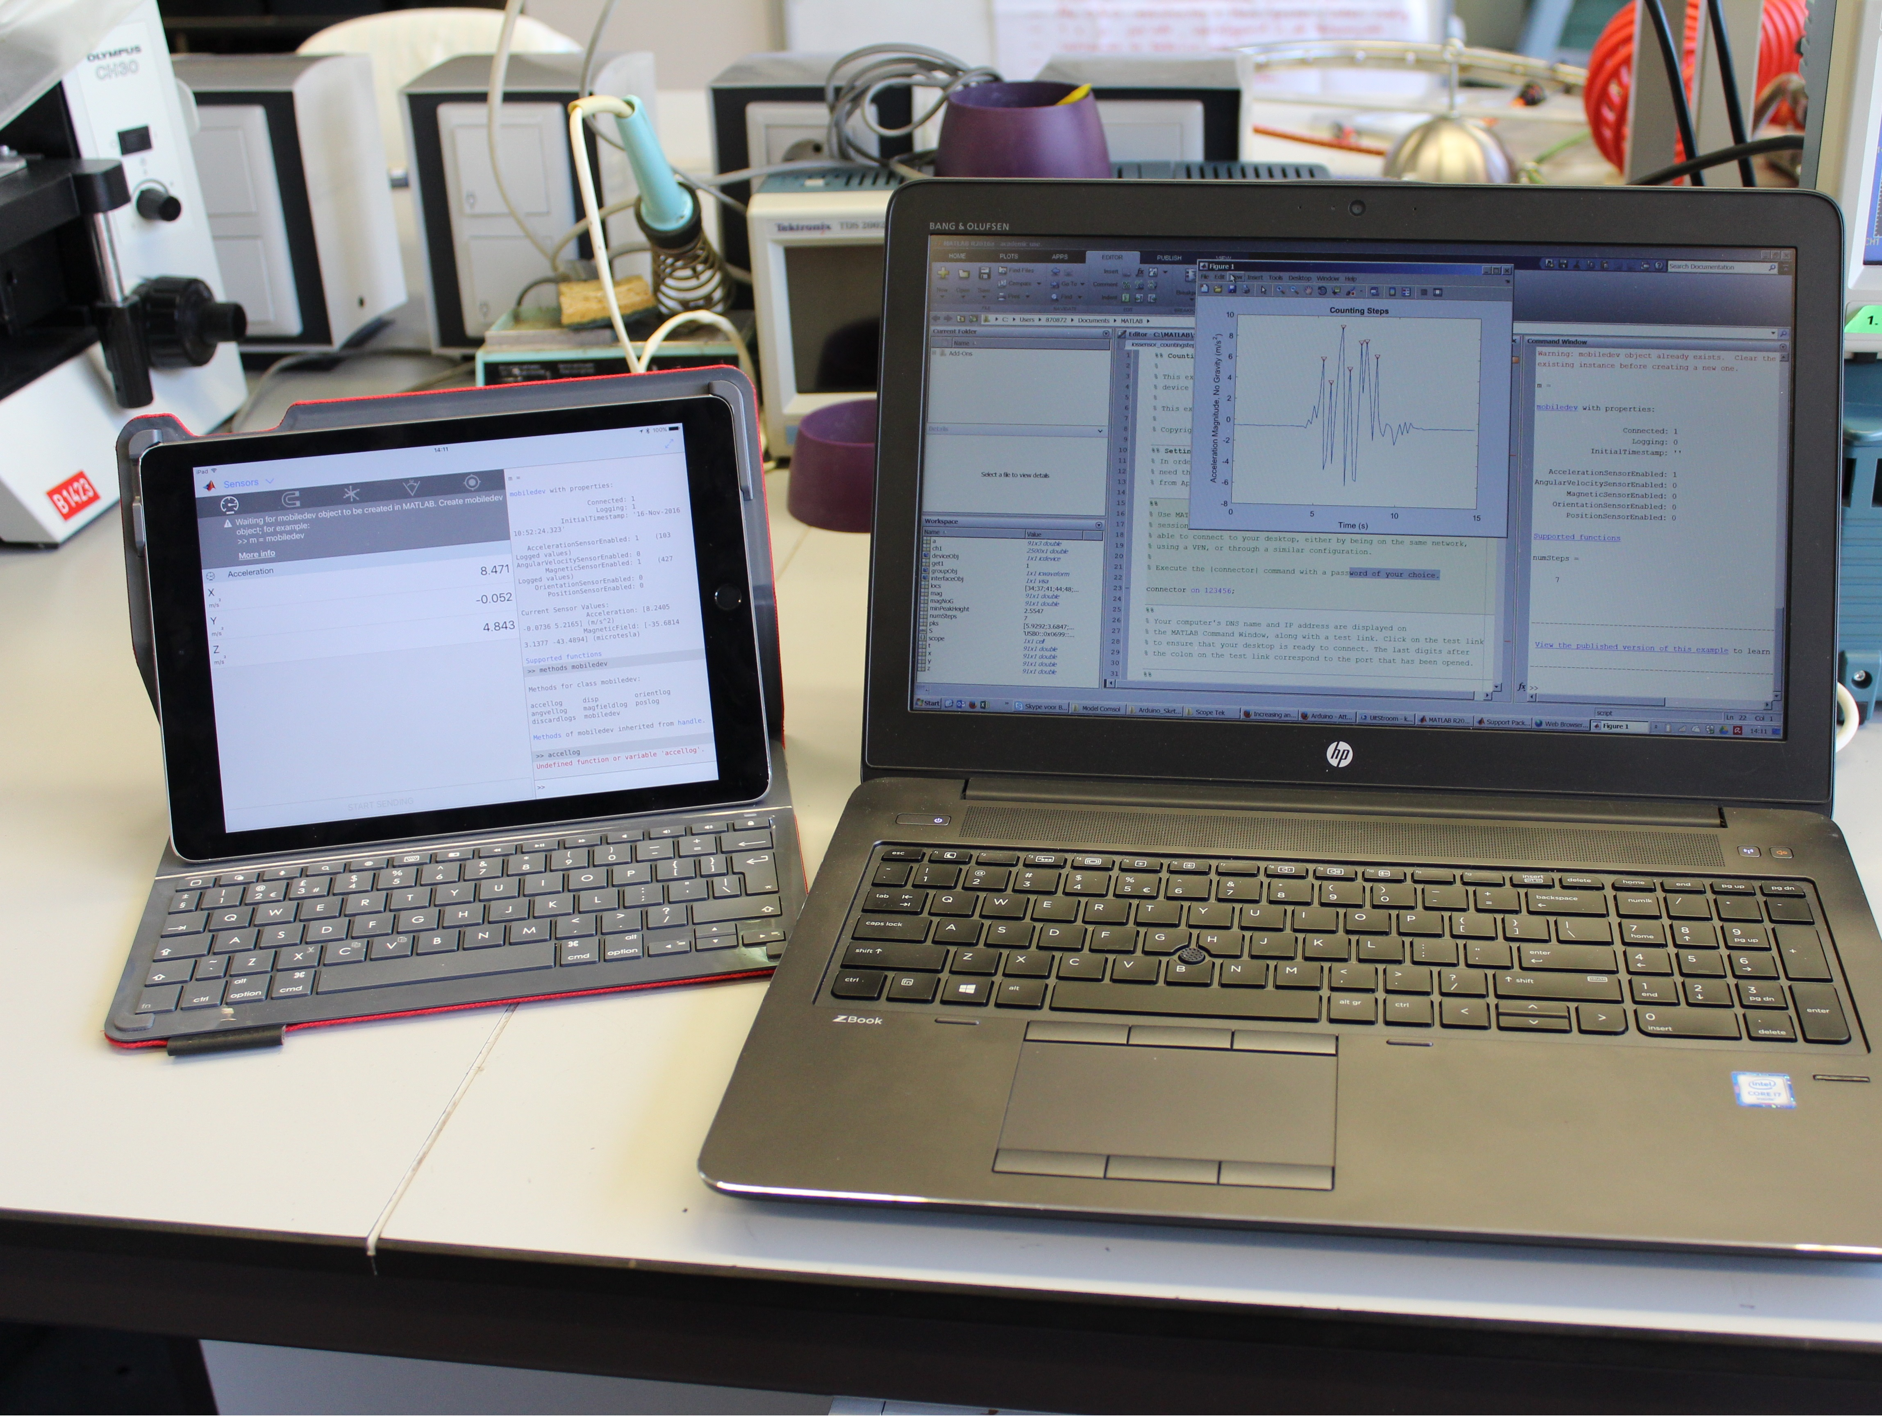
3 Connectiviteit-vervolg
Real time protocol

Slide 16
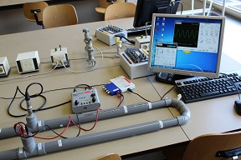
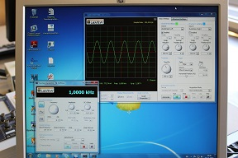
4 Meten m.b.v. Interfaces (Meetkaart / MyDaq)
De proef van Quincke, uitgevoerd zonder basis apparatuur.

Slide 17
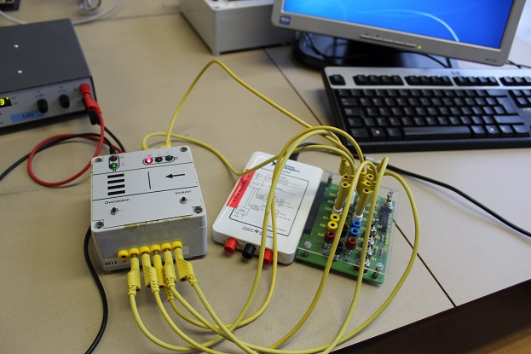
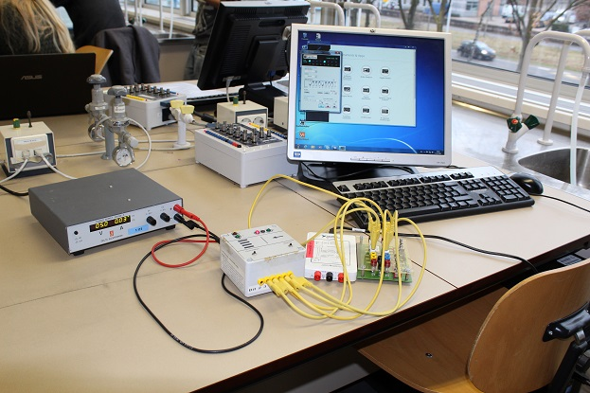
4 Meten m.b.v. Interfaces- Vervolg.
Een zeer eenvoudig verkeerslicht schakeling in een opstelling

Slide 18
4. Meten m.b.v. controller (Arduino)

Slide 19
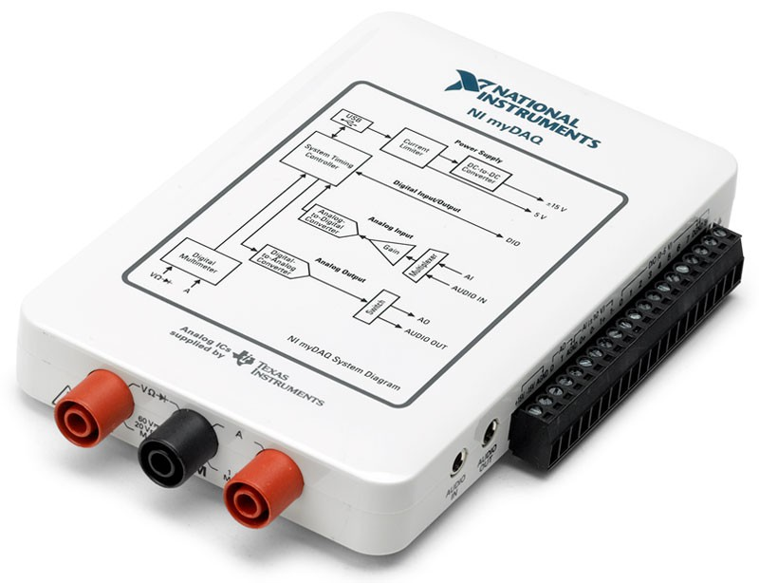
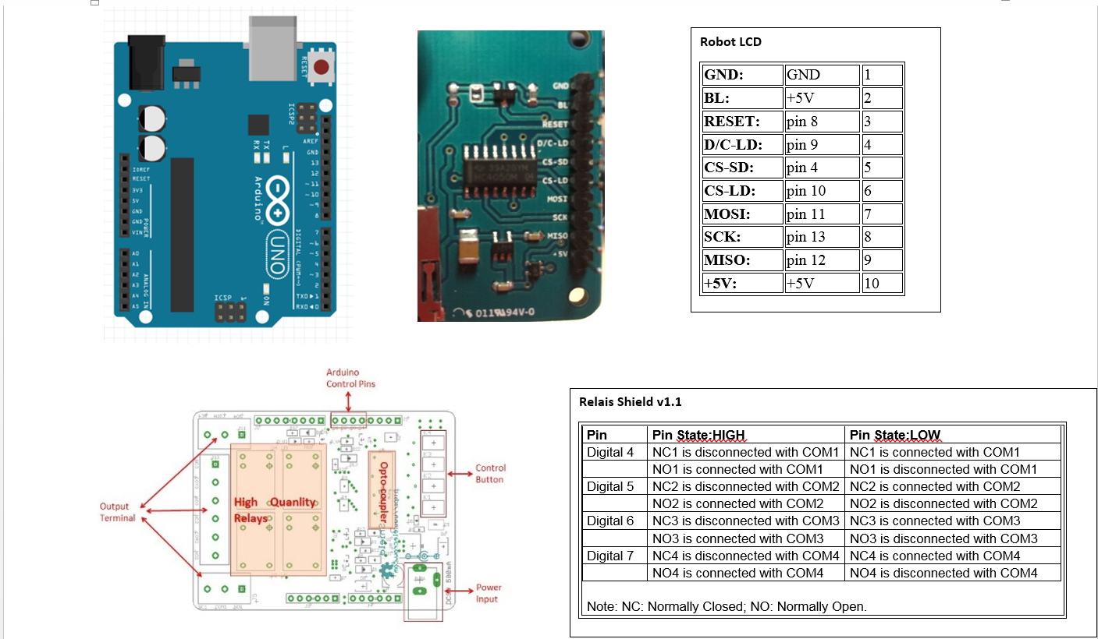
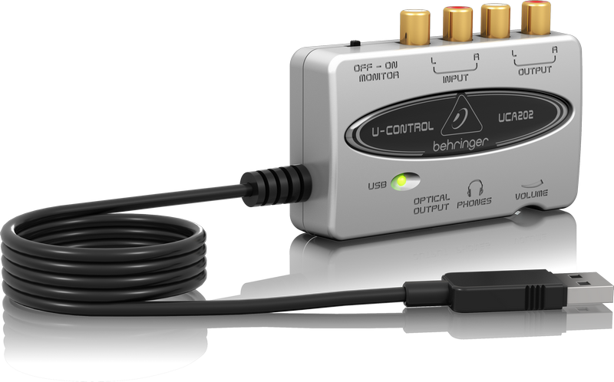
Data acquisitie
€ 250,- +labview/multisim
www.elektor.nl
€ 24,-
€ 33,-

Slide 20
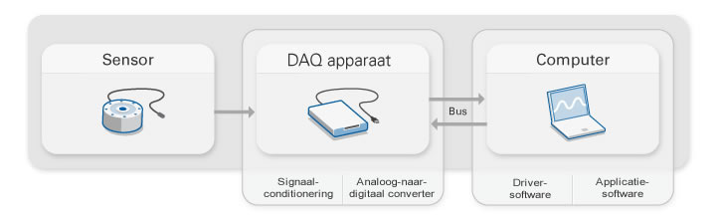
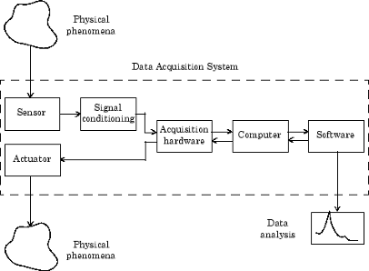
Data acquisitie

Slide 21
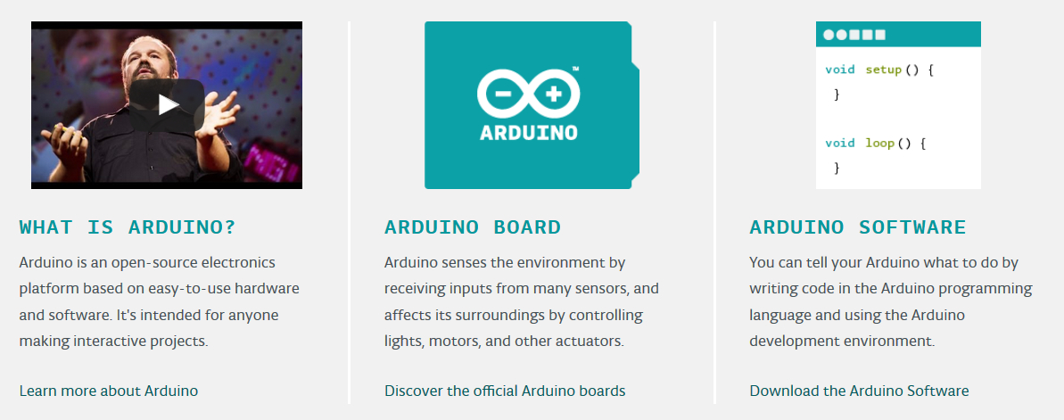
4 Meten met Arduino
https://www.arduino.cc/

Slide 22
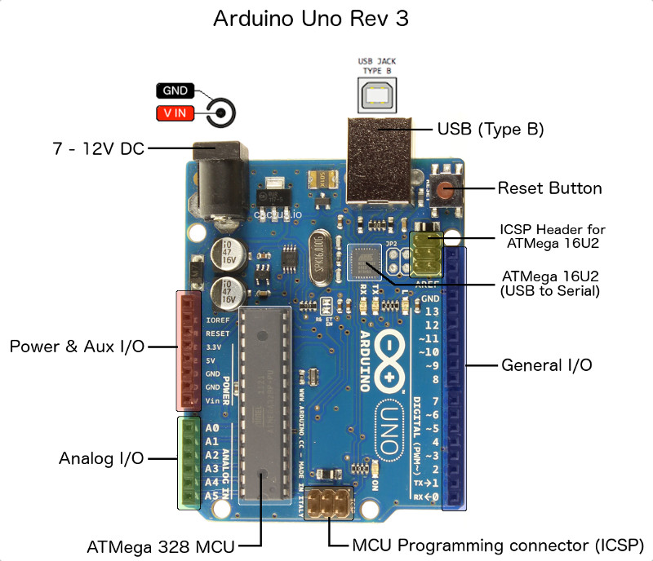
4 Meten met Arduino
ATMega 328 mcu
8-Bit 20 MHz
D0 – D13 (20mA)
A0 – A5
Power 3,3V 5,5V
20-40 mA max
6 pwm uitgangen

Slide 23
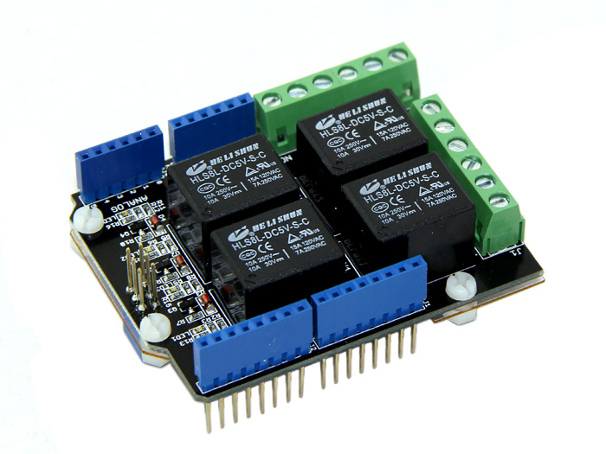
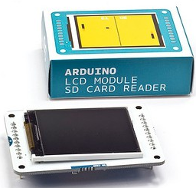
4 Meten met Arduino Datalogger
Arduino shields (Ebay.nl search ‘arduino’ : 16.627 aanbiedingen)
TFT scherm aflezing
Relais en digitale pins programmeerbaar
Data opslag (3CH Analoog) als tekst-file op sd card

Slide 24
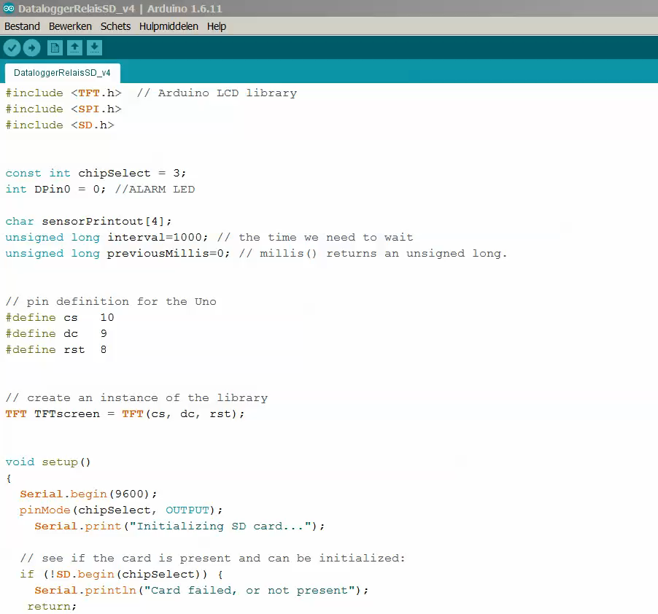
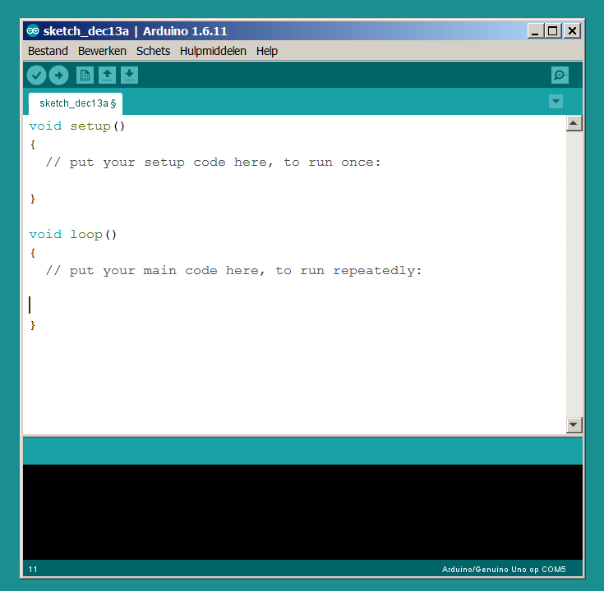
4 Meten met Arduino
Arduino Sketch uploaden
Setup en Continue Loop (c-code)
Grotere progs. vertragen de loop
Programma draait autonoom op arduino board

Slide 25
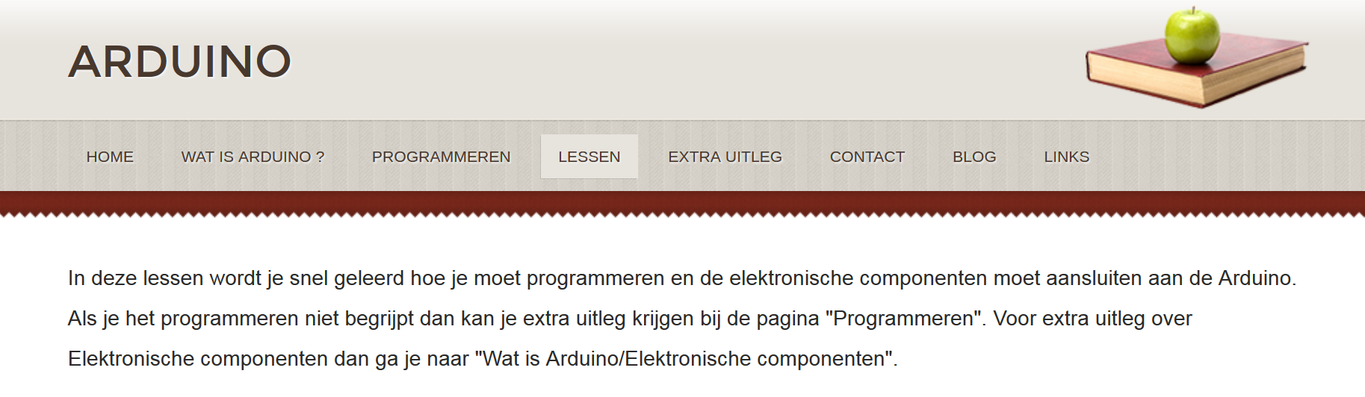
4 Meten met Arduino
http://oscarromero-arduino.weebly.com/lessen.html

Slide 26
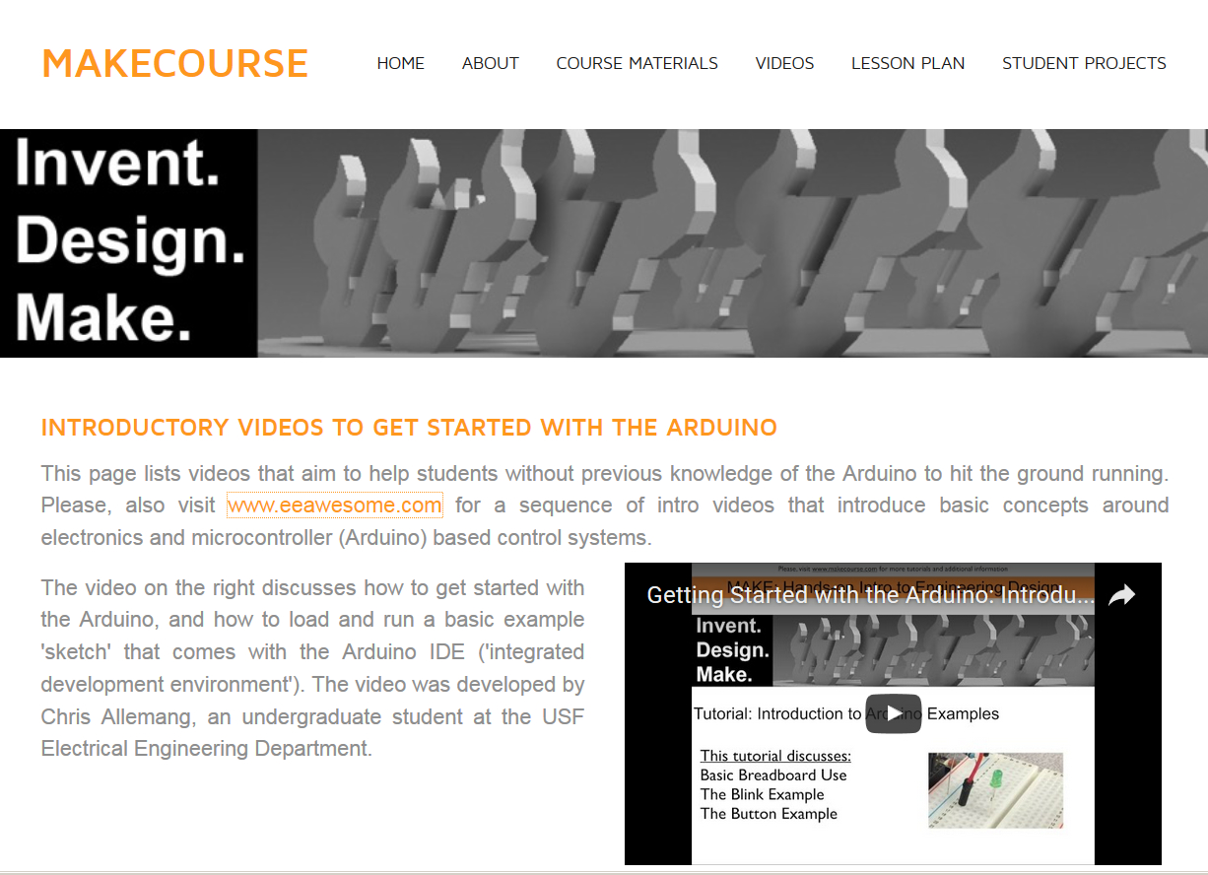
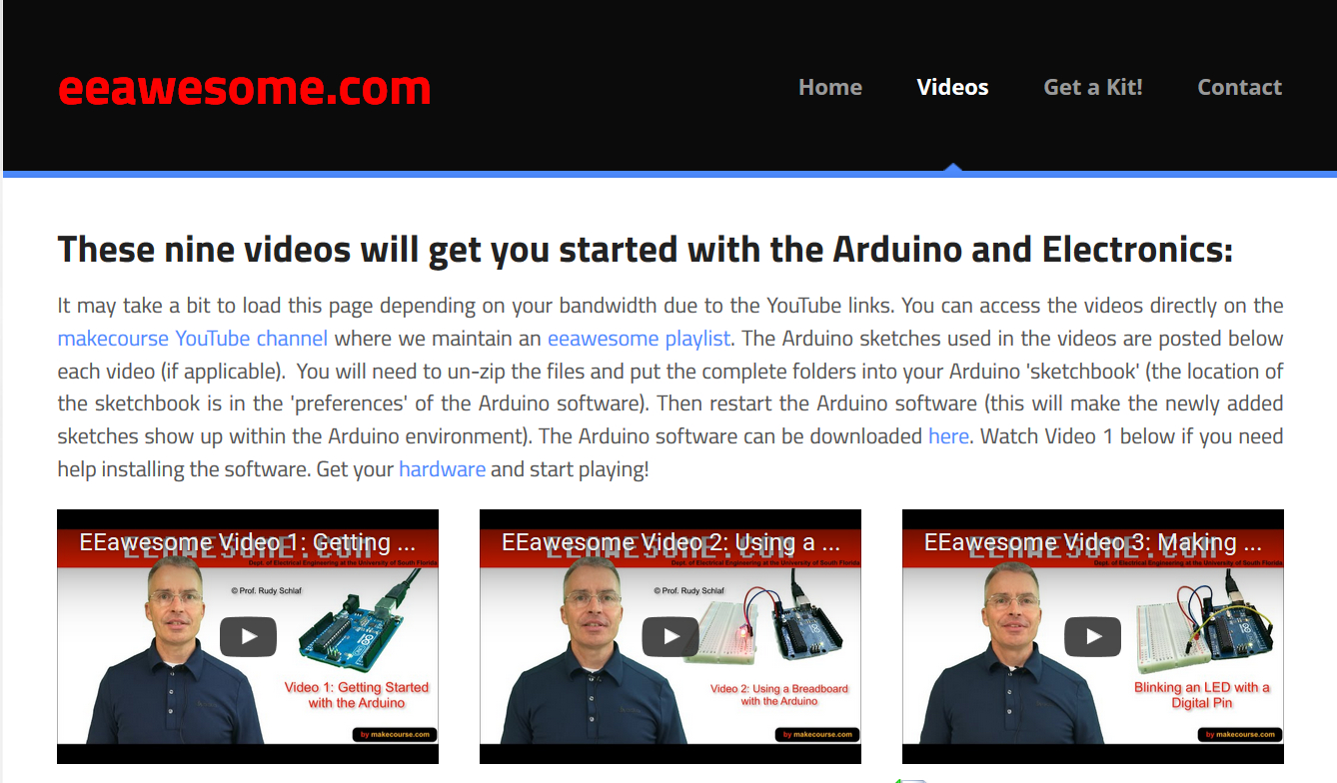
4 Meten met Arduino
http://www.makecourse.com/

Slide 27

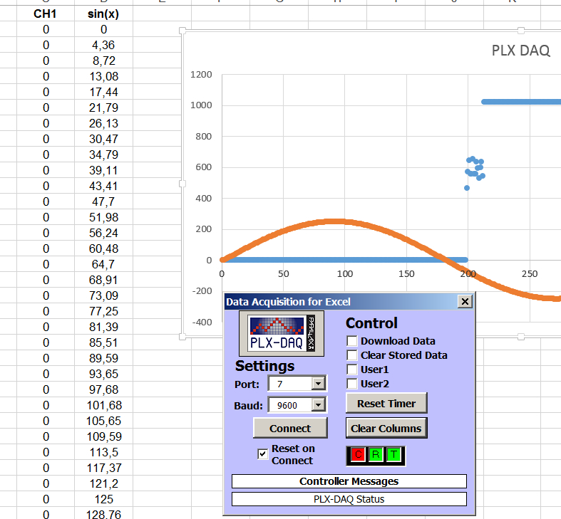
4 Meten met arduino plx-daq
Simpel te gebruiken
Arduino kant en klaar te programmeren
Leerlingen werken gelijk in excel

Slide 28
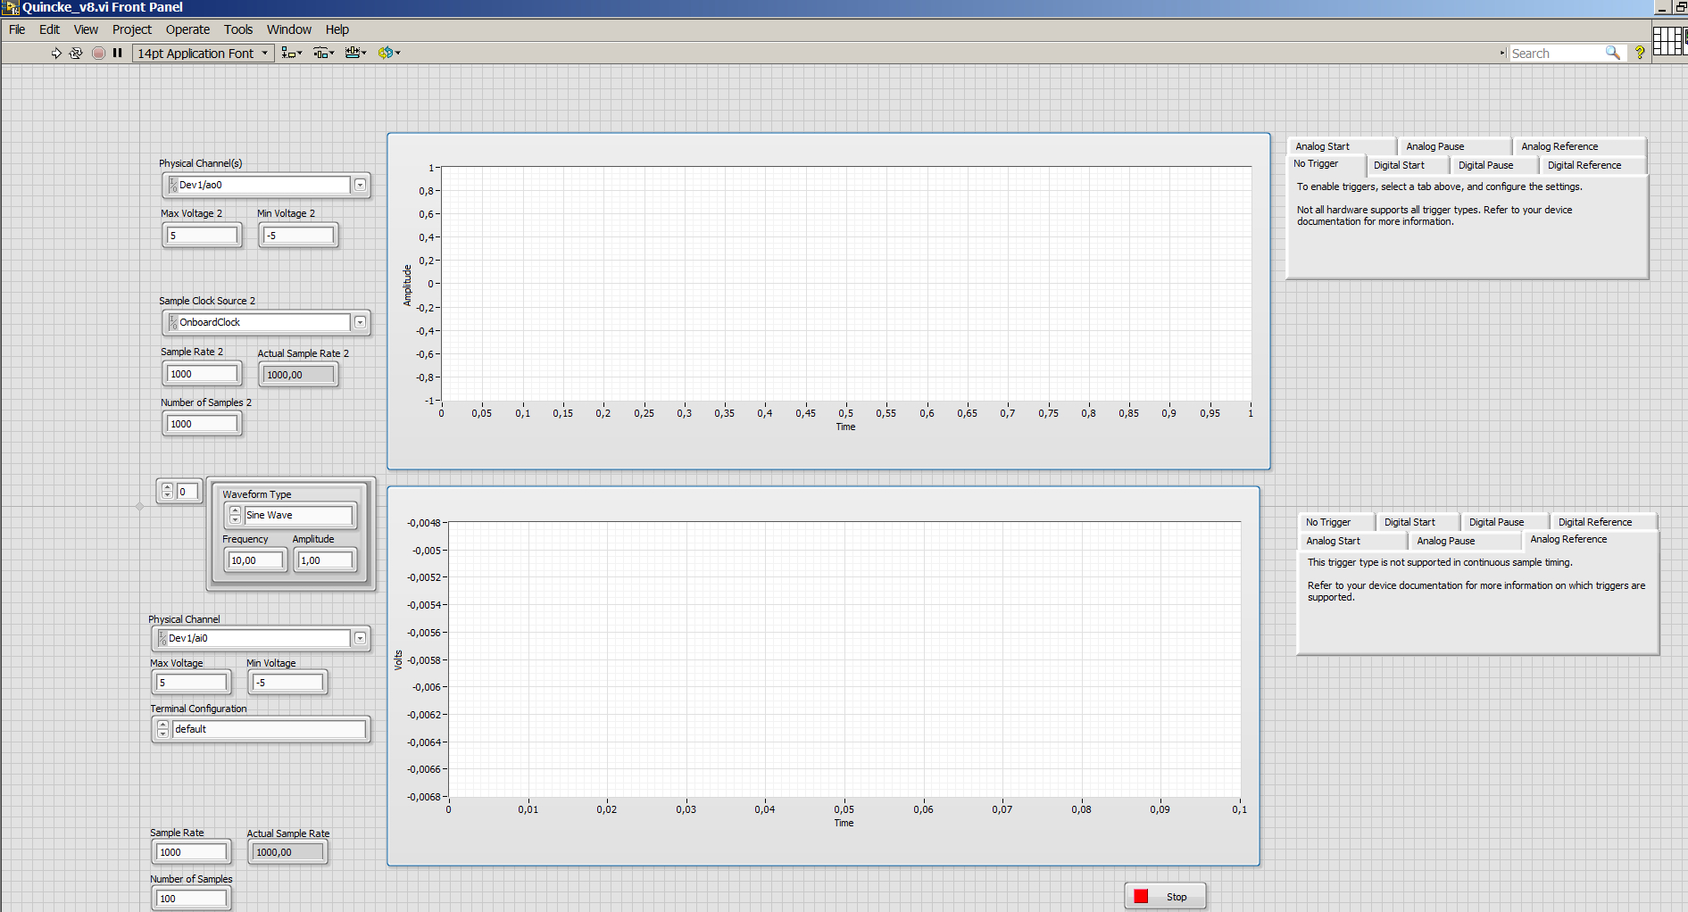
4 Meten met de MyDAQ
16 bit 200 kS/s
Programma draait op pc
Sampling snelheid stabiel
Schoollicentie

Slide 29


Slide 30
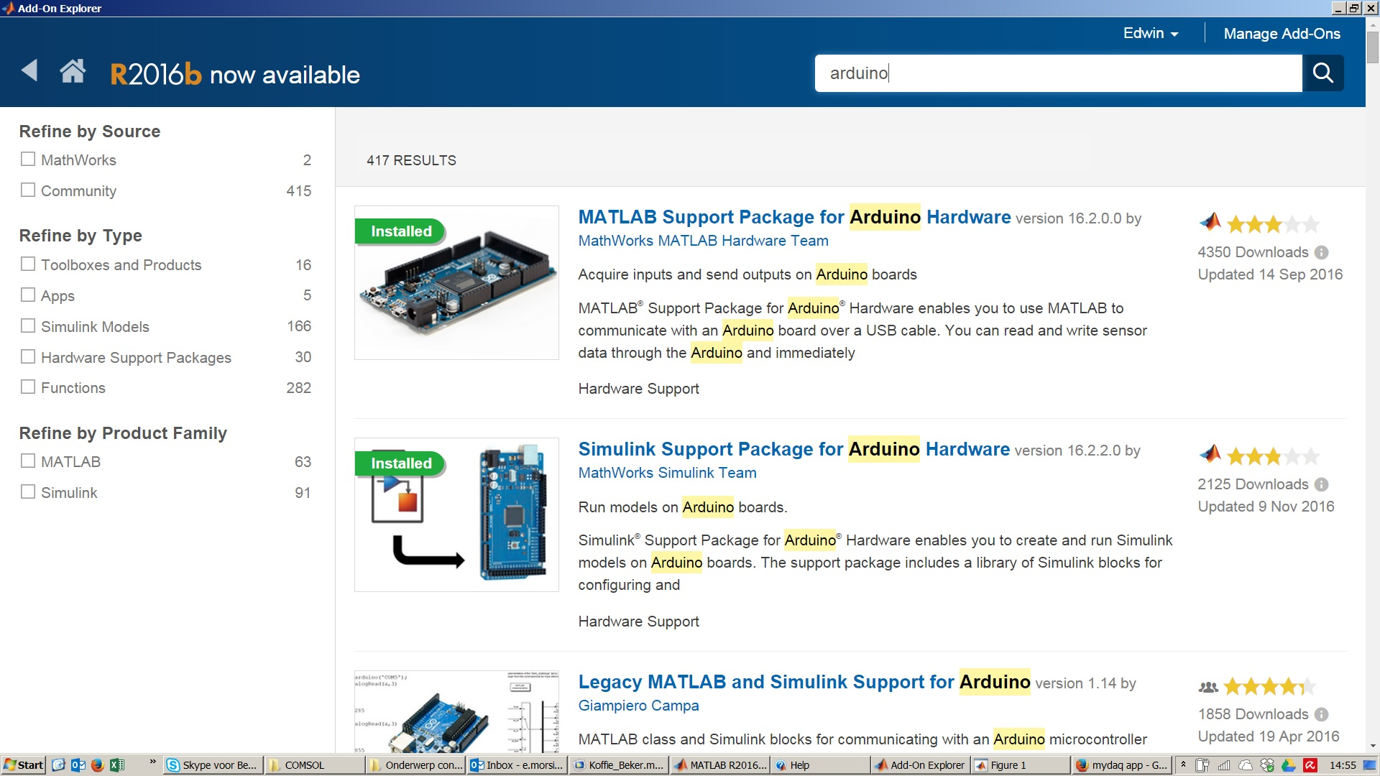

Slide 31
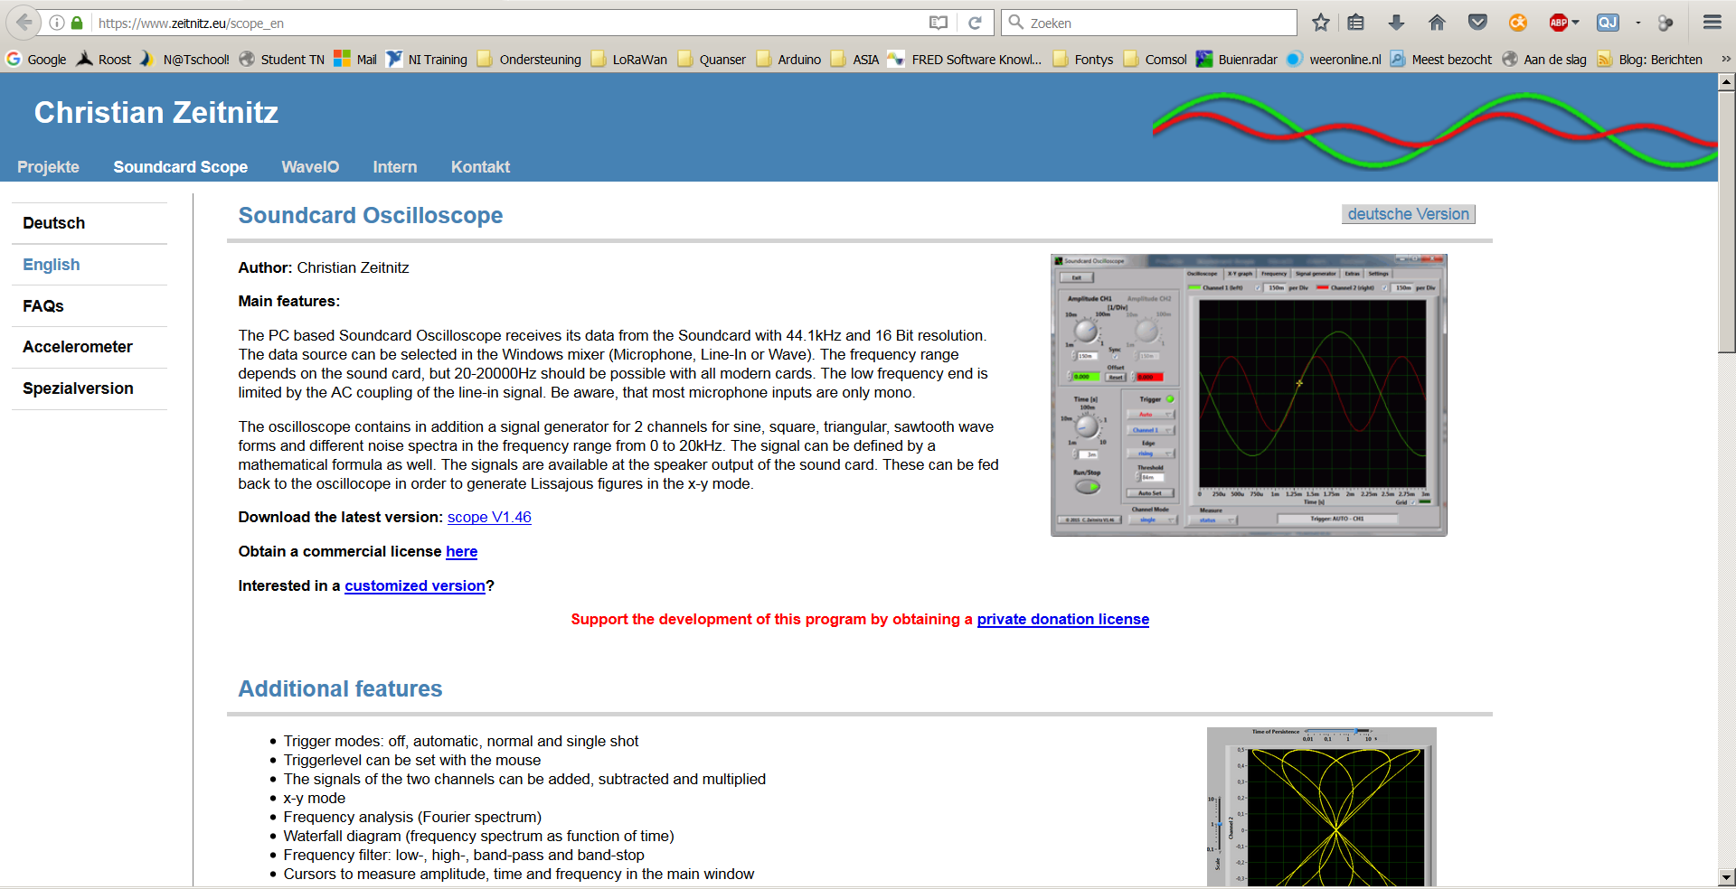
4 Meten met een Audio Interface
https://www.zeitnitz.eu/scope_en
UCA202
2 in/2 out USB geluidskaart
48 kHz 8 bit 2 ch converters
Samplerate onveranderbaar

Slide 32
5. LORA netwerk - Meten over grote afstanden met LoRaWan

Slide 33
IoT & LoRaWan Marco Rudolph
IoT, het “Internet Der Dingen”
Draadloze verbindingen, wat hebben we zoal?
LoRaWan, The Things Network – TTN
Toepassingen
Hoe moet ik starten, wat heb ik nodig?
Links

Slide 34
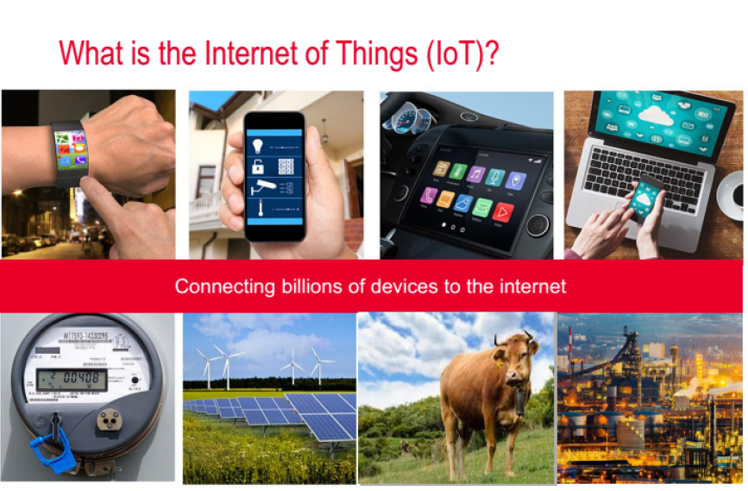
IoT het “Internet Der Dingen”

Slide 35
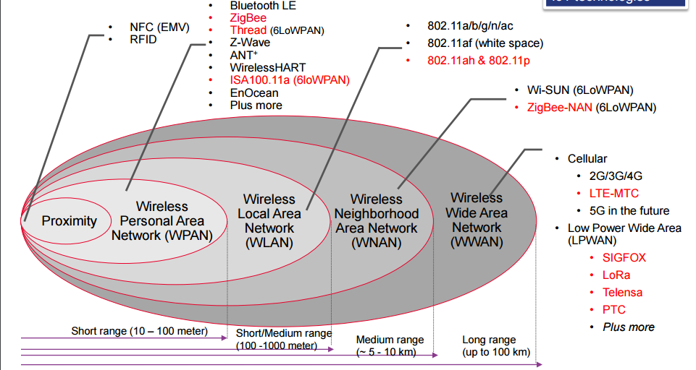
Draadloze verbindingen

Slide 36
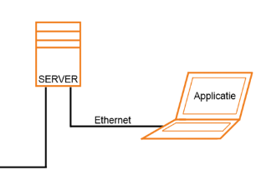
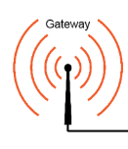

LoRaWan
Internet verbinding
LoRa:
Wireless modulation tecnologie
Low bandwith, low battery usage
ISM bands: (license free - rules)
EU_863_870 – 7 kan.
Max power 14dBm
LoRaWan:
Communication protocol
Data rates 300bps 5.5kbps
Secure bi-directional communication
Localization

Slide 37
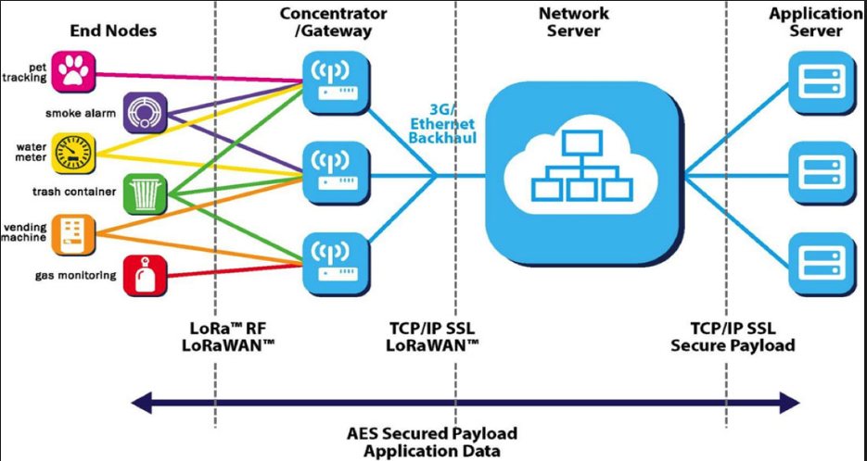
LoRaWan, The Things Network – TTN

Slide 38
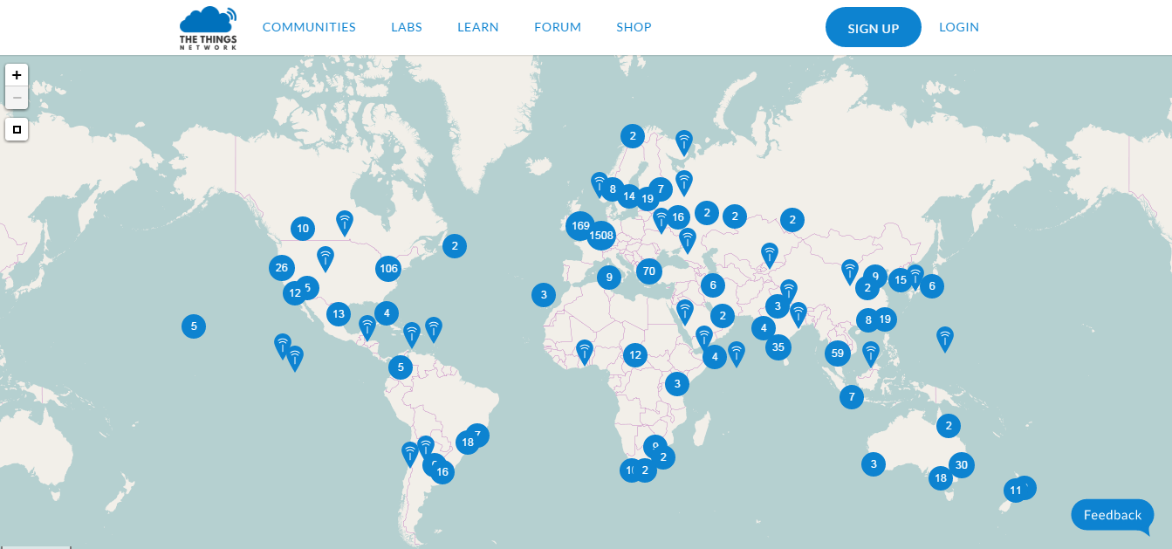
LoRaWan, The Things Network - TTN

Slide 39
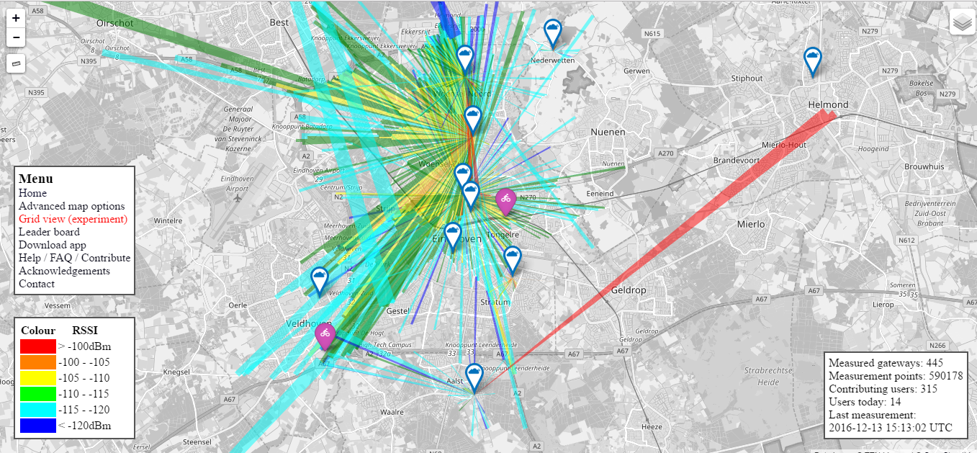
LoRaWan, The Things Network - TTN

Slide 40
Toepassingen
Laagdrempelige jonge technologie, open-source
Kleine datapakketjes, lage frequentie, over grote afstand
Laag energie gebruik, lange levensduur batterij
Geringe aanschaf/montage/onderhoud kosten
Localisatie mogelijk
…
Niveau metingen (water, afvalcontainers)
Luchtkwaliteit metingen
Monitoren van dieren, tracking
Smart Parking, smart City

Slide 41
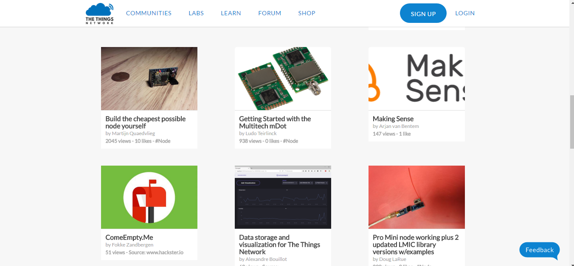
Hoe moet ik starten, wat heb ik nodig?
Account aanmaken,
Info forum en Labs
Regisratie van node of gateway
Gateway in de omgeving?
Zelfbouwen, meetups, workshops
Zie links

Slide 42
Links
The Things Network:
https://www.kickstarter.com/projects/419277966/the-things-network
https://www.thethingsnetwork.org/map
Gateway metingen:
http://ttnmapper.org
LoRa crash course Thomas Telkamp:
https://www.youtube.com/watch?v=T3dGLqZrjIQ
Meetups:
LoRa netwerk groepen, Internet of things, hacker of maker bijeenkomsten zoals:
https://www.meetup.com/Eindhoven-Internet-of-Things/

Slide 43
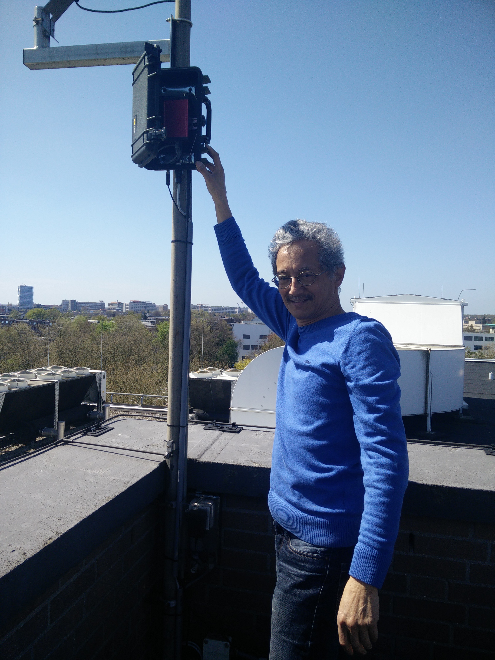
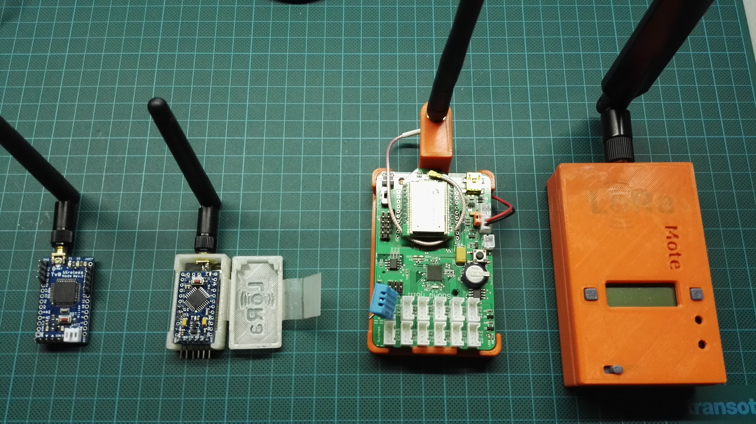
Nodes en gateway

Slide 44
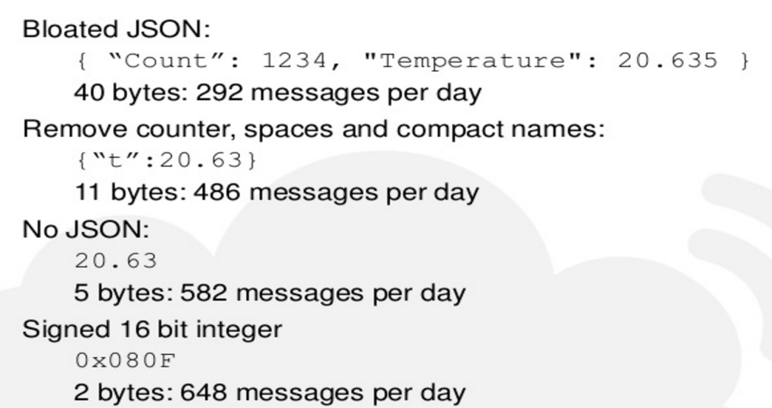
Don’t waste your airtime

Slide 45
6. Meten m.b.v. Smart Phones + apps

Slide 46
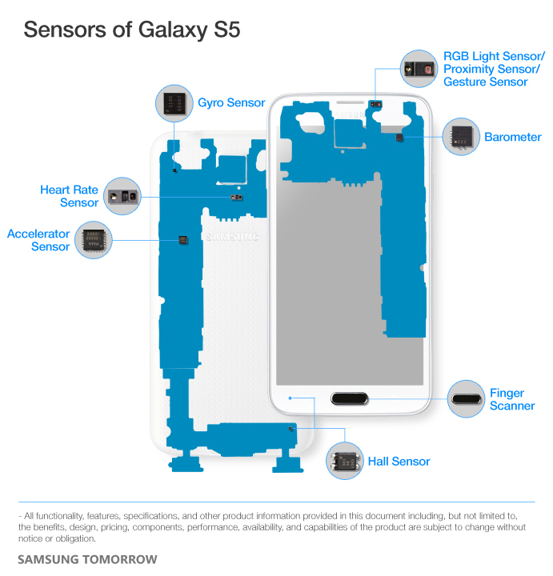
Sensoren in een Mobiel

Slide 47
Sensoren in mobiel Meet m.b.v. app
Versnellingssensor
Gyroscoop
Nabijheidssensor
RGB-Lichtsensor/ Proximity/
Gesture sensor
Luchtvochtigheid sensor
Druksensor/ Barometer
Geomagnetische sensor
Vingerafdruksensor
Hartslag sensor
Hall sensor
Microfoon
Gps
Versnelling
Hoeksnelheid, waterpas
Afstand
Omgevingslicht/kleur/afstand/
bewegingen
Rel. vochtigheid
Barometer, Luchtdruk, Stress niveau
Kompas, beweging (met versnellingsensor)
Scan van oppervlak
Luxmeter, hartslag
Geluid (Db’s, geluidsniveau)

Slide 48
Decibel Ultra
EasyMeasure
Pocket Light meter
Gps Area Measure
Gezondheids apps:
Sleep Cycle, sleep bot, sleep time
Flixfit
Runtastic Heart Rate

Slide 49
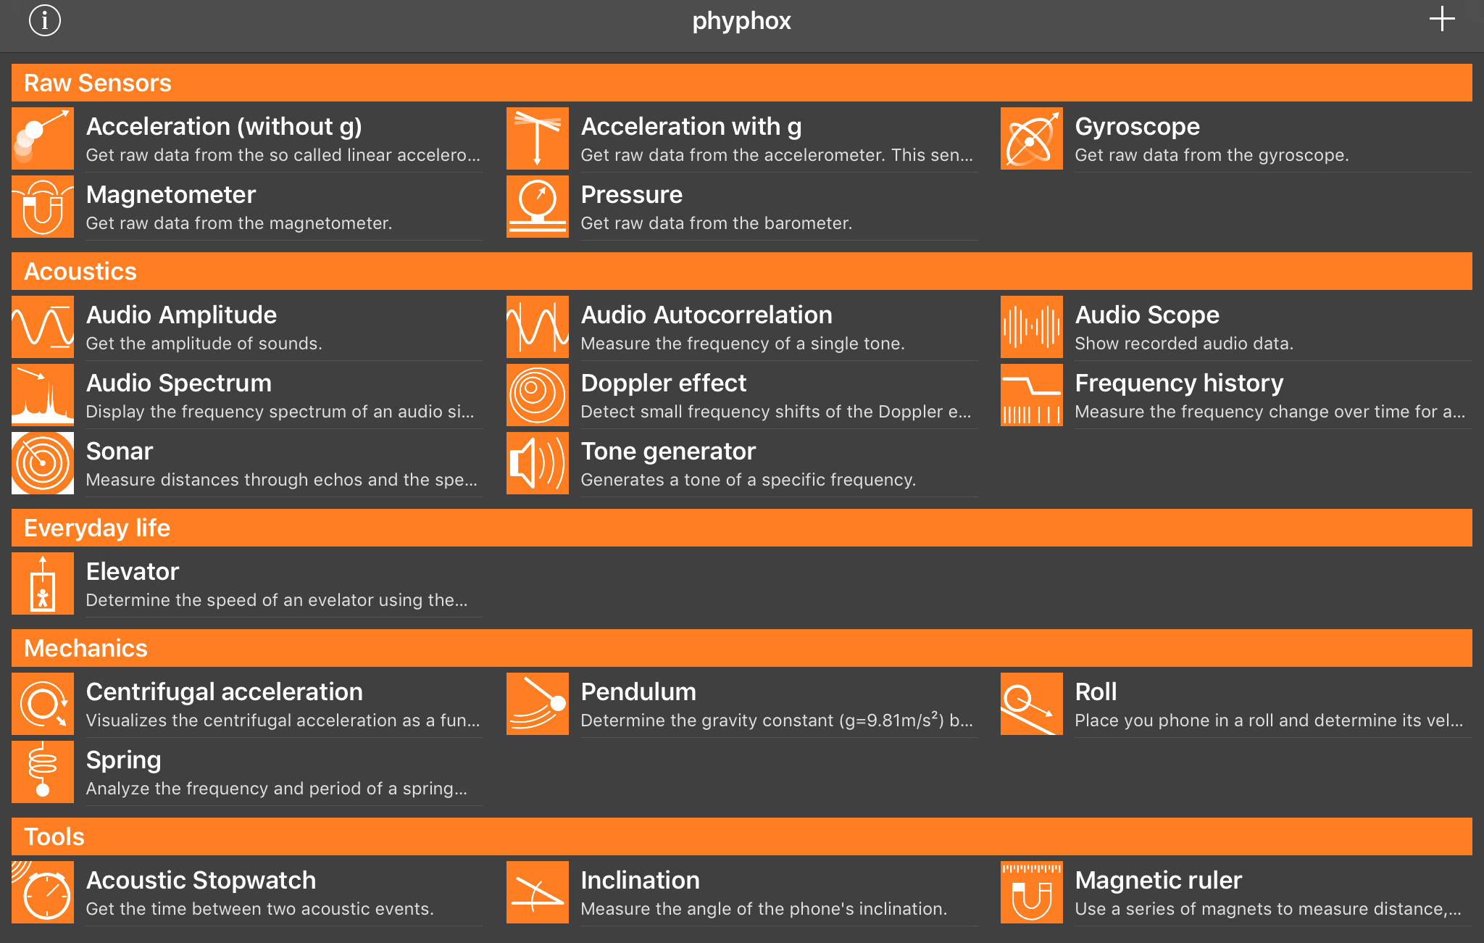


phyphox - Physical Phone Experiments

Slide 50
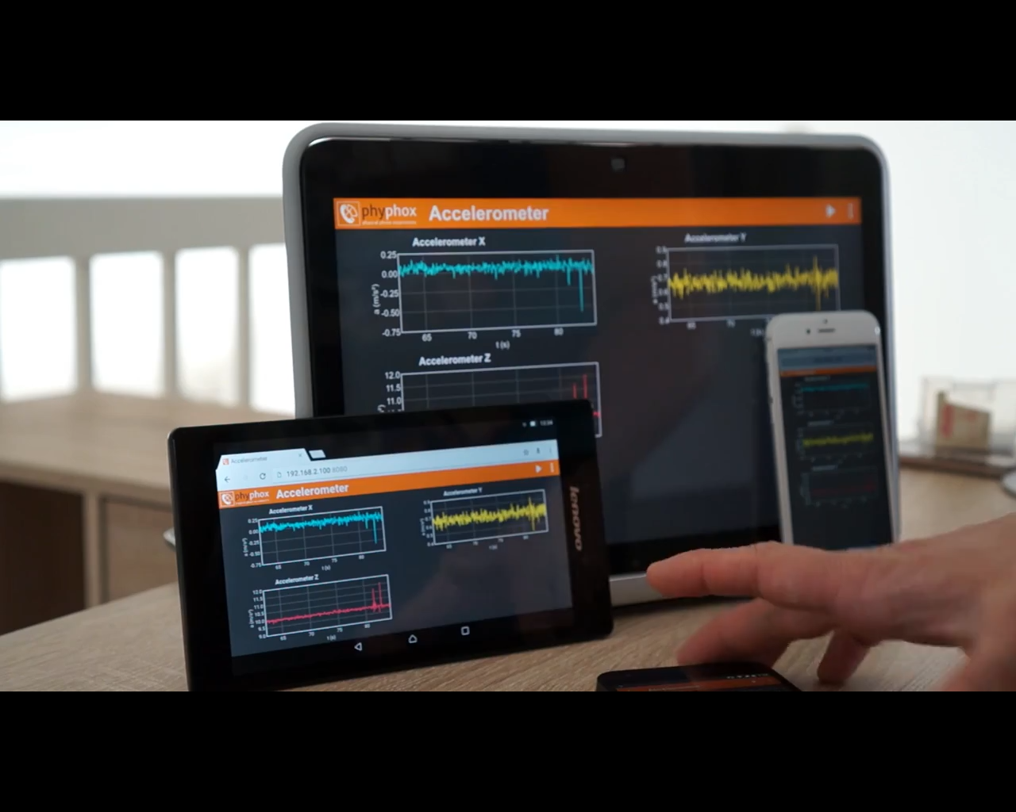
Meten met Phyphox. Wat? Afhankelijk van de sensoren in je telefoon.

Slide 51
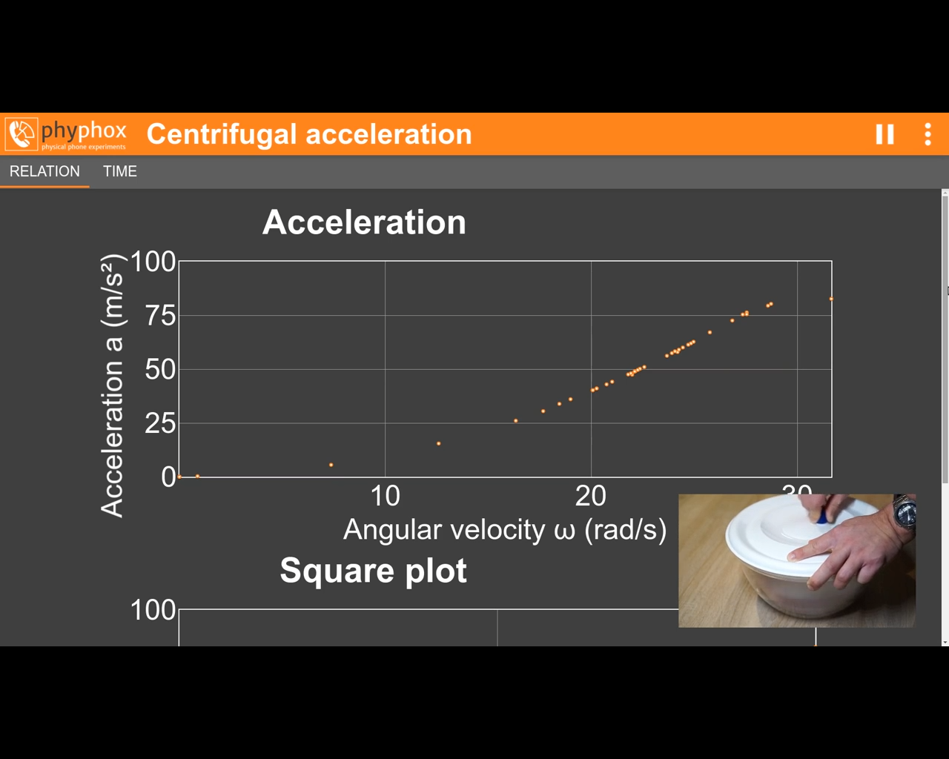
Phyphox

Slide 52
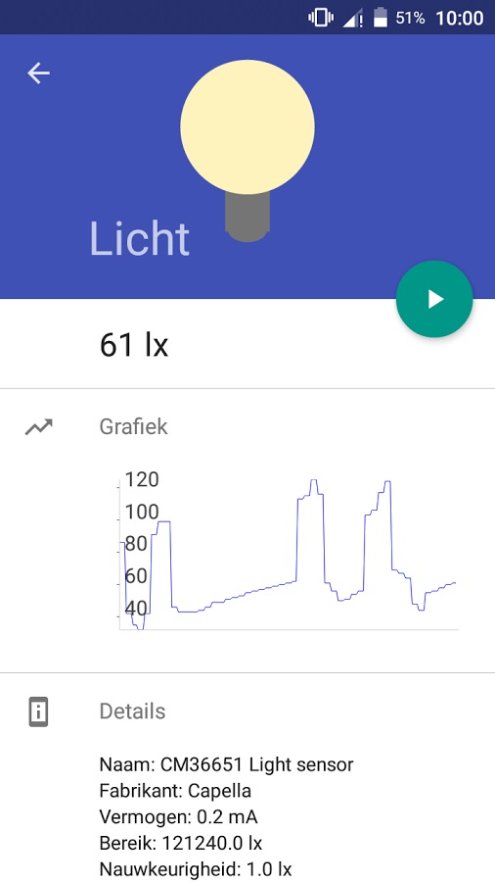
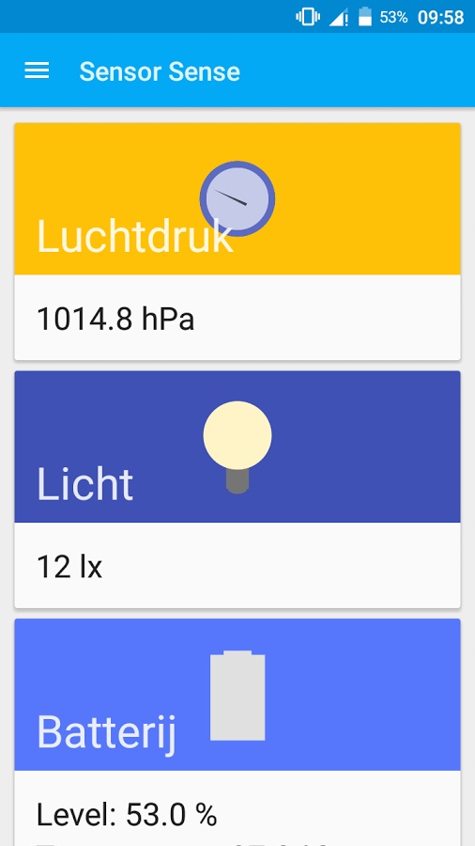
Sensor Sense

Slide 53
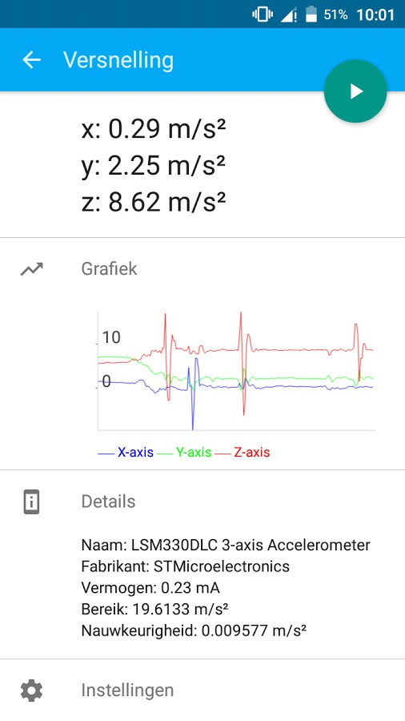
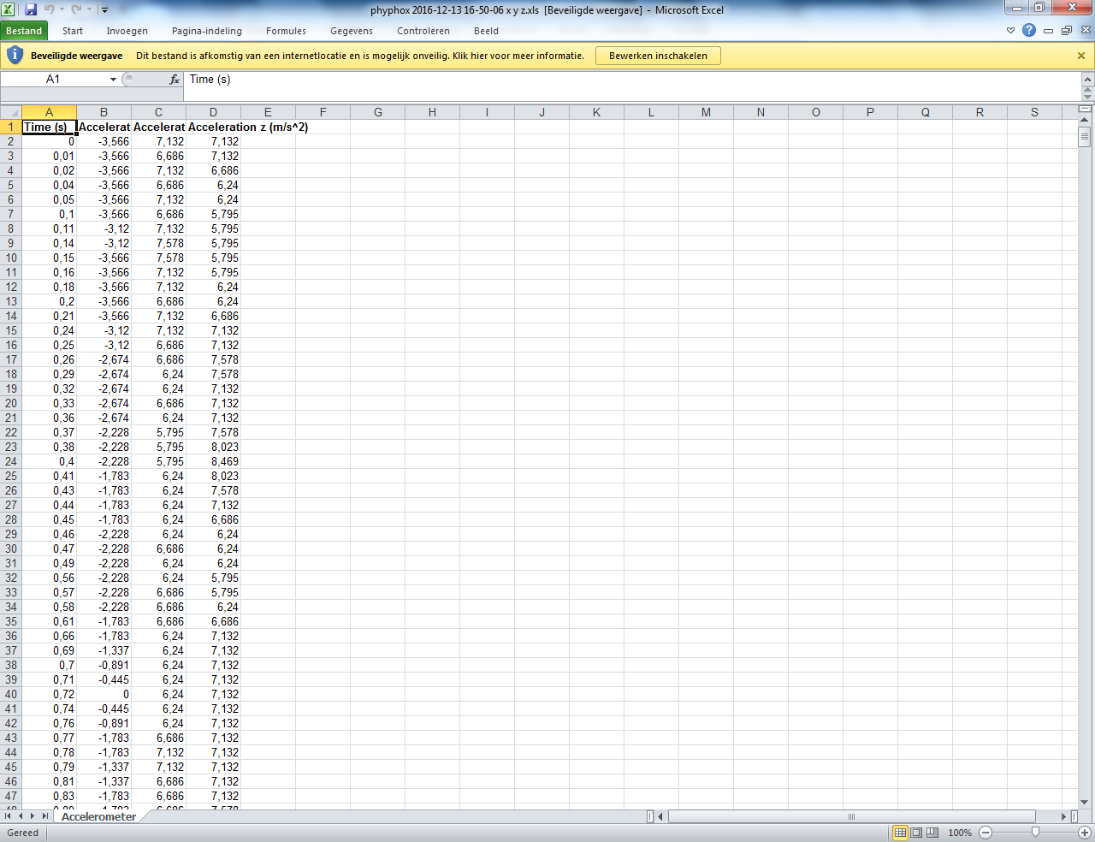
X Y Z beweging

Slide 54
7. Slot (Discussie)

Slide 55
i
Wat komt er aan de orde:
1. Inleiding
* Doel
* Ontwikkelingen op gebied van Draadloos meten
2. Connectivity (meetinstrumenten met deze mogelijkheid)
3. Meten m.b.v. Interfaces (Meetkaart / MyDaq
4. Meten m.b.v. controller (Arduino)
5. LORA netwerk
- Meten over grote afstanden met LoRaWan
6. Meten m.b.v. Smart Phones + apps
7. Slot (Discussie)

